Slide 1
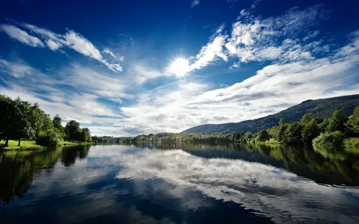
Как спасти нашу реку?
Подготовила:
Абанина Даша
Старшая группа №8
Детский сад №11
Воспитатель
Пескова А.В.

Slide 2
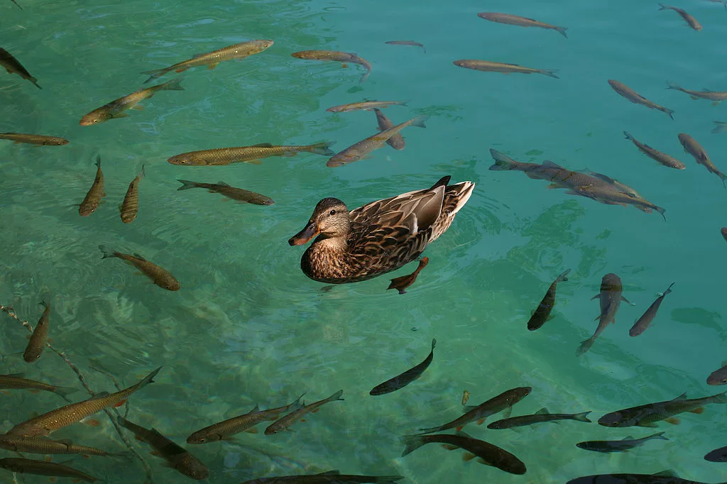
Обитатели рек

Slide 3
Загрязнение берега реки

Slide 4
Заводы – зло для реки!

Slide 5
Спасём реку вместе!

